Slide 1
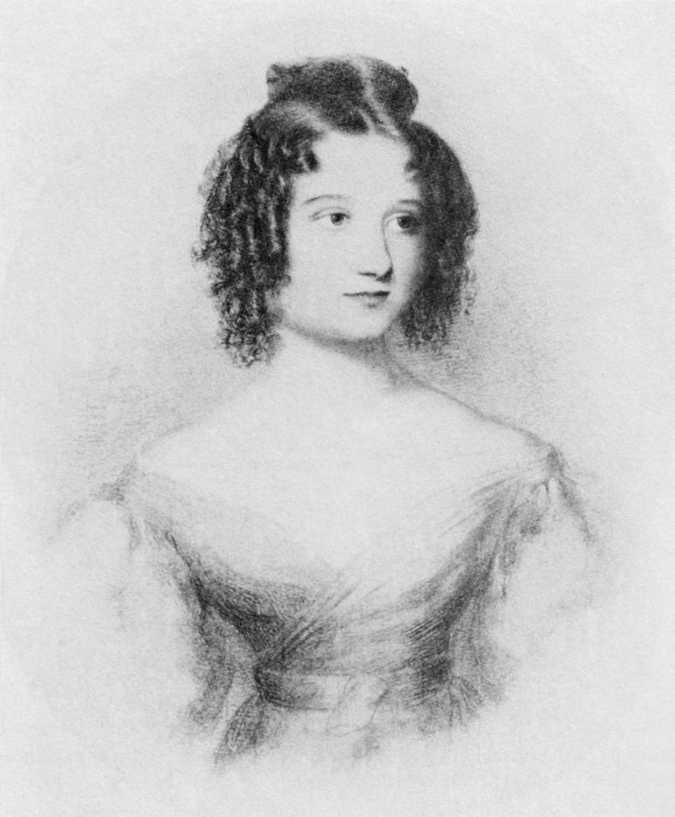
AdaOS

Slide 2
AdaOS

